Slide 1
З. Фройд
Три нариси по теорії сексуальності
Львівський психоаналітичний інститут ментального здоров’я
Проект «Читали Фройда – зібрали колекцію»
2019
Автор презентації: Оксана Івашинюта

Slide 2
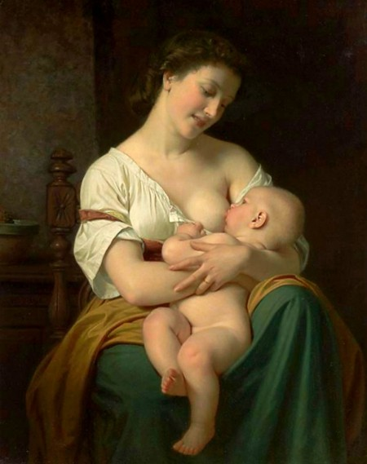
Недостатня увага до дитячої сексуальності
Загальноприйнята думка про відсутність сексуального потягу у дітей є не просто помилковою, вона детермінує незнання основних положень сексуального життя.
На думку З. Фройда, варто було б звернути більшу увагу на дітей, особливо на закономірності сексуальних проявів, щоб краще розуміти властивості й реакції дорослої людини.

Slide 3
Інфантильна амнезія
Фройд пов’язує інфантильну амнезію з сексуальними переживаннями з дитинства.
Інфантильна амнезія ніби перетворює дитинство кожної людини в доісторичну епоху і ховає від неї початок її власного статевого життя.
Інфантильна амнезія – це забування досвіду перших років життя, яка спостерігається у більшості людей аж до 6 чи 8 років.
Є всі підстави вважати, що наша пам’ять була найбільш сприйнятлива і здатна до відтворення саме в дитячі роки. А отже, саме ті враження які ми не пам’ятаємо, залишили глибокий слід в нашій психіці й вирішально вплинули на подальший розвиток. Мова йде не про втрату спогадів, а про амнезію, схожу на ту, що ми бачимо у невротиків.
Постає питання: що ж здійснює це витіснення дитячих вражень?

Slide 4
Латентний сексуальний період дитинства і його прориви
Новонароджений приходить у світ, маючи зачатки сексуальних прагнень, які згодом розвиваються, а потім підлягають посиленому витісненню, яке, в свою чергу, порушується закономірним проривом сексуального розвитку, що може затриматись лише через індивідуальні особливості.

Slide 5
Сексуальні затримки
В період повної чи часткової латентності формується відраза, почуття сорому, етичні та моральні вимоги ідеалу, які надалі будуть виступати як перепони на шляху сексуального потягу і, як гребля, звузять його напрямок. Побудовані греблі почасти є наслідком виховання. Але цей розвиток обумовлений природньо, зафіксований спадково і тому може відбутися і без допомоги виховання.

Slide 6
Реактивні утворення і сублімація
Енергія інфантильних сексуальних потягів, притік яких не зупиняється і в латентний період, повністю чи частково відводиться від сексуального використання і передається на інші цілі. Відхилення сексуальної сили потягів від сексуальних цілей на нові цілі – є сублімацією

Slide 7
Прорив латентного періоду
Певна частина сексуальних потягів, яка не піддалась сублімації, час від часу проривається, або існує так зване «сексуальне життя» протягом всього латентного періоду до моменту посиленого прояву сексуального потягу при настанні статевої зрілості.

Slide 8
Аутоеротизм
На прикладі смоктання можна виділити три ознаки інфантильних сексуальних проявів. Вони полягають в
поєднанні з якоюсь важливою для життя тілесною функцією,
не знають сексуального об’єкту, аутоеротичні,
сексуальна ціль їх знаходиться у владі ерогенної зони.
Потяг, що задовільняється на власному тілі.
Найперше задоволення в житті дитини – смоктання материнських грудей. Можна стверджувати, що губи дитини ведуть себе як ерогенна зона і подразнення теплим молоком є причиною відчуття задоволення. Спочатку задоволення від ерогенної зони поєднується із задоволенням в потребі їжі. Сексуальна природа спочатку приєднується до функції збереження життя і тільки пізніше стає незалежною від неї. Виникає потреба в повторенні сексуального задоволення.
Дитина користується не стороннім об’єктом для смоктання, а частинами свого тіла, тому що так їй зручніше, тому що таким чином вона набуває незалежності від зовнішнього світу. Таким чином вона ніби створює собі другу ерогенну зону. Пізніше низька якість цієї ерогенної зони буде спонукати до того, щоб шукати аналогію - губи іншої людини.

Slide 9
Інфантильна сексуальна ціль
Сексуальна ціль інфантильного потягу полягає в тому, щоб отримати задоволення завдяки відповідному подразненню ерогенної зони. Це задоволення вже має бути раніше пережитим, щоб залишилась потреба в його повторенні. Це проявляється двояко:
або особливим почуттям напруження, яке здебільшого має характер неприємного, відчуття свербіжу чи подразнення;
або подразненням, обумовленим центрально і спроектованим на периферичні ерогенні зони

Slide 10
Прояви анальної сексуальності
Сексуальне збудження цієї зони в нормальних випадках піддається певним перетворенням (витіснення, реактивне утворення), але значна доля генітального подразнення цієї зони часто залишається на все життя.
Ерогенне подразнення анальної зони супроводжується задоволенням при дефекації. Затримка фекальних мас використовується ніби для мастурбації зони заднього проходу.
Дитина ставиться до свого калу як до власної частини тіла, дивиться на нього як на подарунок – виділення якого говорить про поступливість дитини стосовно оточуючих, а відмова - про впертість.

Slide 11
Прояв генітальної зони
Існує 3 фази інфантильної мастурбації:
перша відноситься до немовлячого віку;
друга – це короткотривалий розквіт сексуальних проявів у віці біля 4-х років;
третя - пубертатний онанізм.
Сексуальний вияв ерогенної зони, що має відношення до сечовипускання (клітор і голівка пеніса) є початком пізнього “нормального” статевого життя. Ця ерогенна зона грає не головну роль і не є носієм ранній дитячих переживань.
Через анатомічне розташування подразнення виділеннями, підмиванням і витиранням при гігієнічному догляді цих частин тіла виникає задоволення, яке привертає увагу дитини і спонукає це задоволення повторити.
Саме завдяки дитячому онанізму стверджується майбутнє домінування цієї ерогенної зони в статевому житті.

Slide 12
Друга фаза дитячої мастурбації
Дитячий онанізм після короткого періоду ніби зникає. Та до 4-го року сексуальний потяг цієї генітальної зони знову прокидається й існує протягом деякого часу до нового витіснення, або ж продовжується безперервно. Та всі подробиці 2-ї фази сексуальних переживань залишають глибокі ( безсвідомі) сліди в пам’яті людини і визначають розвиток її характеру (якщо людина залишається здоровою) і симптоматику неврозу (якщо людина захворіла в юному віці).
Тобто існує зв’язок інфантильного сексуального життя і нормальної інфантильної амнезії.

